Slide 1


ინსტრუქცია
ევროპის უნივერსიტეტის
ბიბლიოთეკა

Slide 2
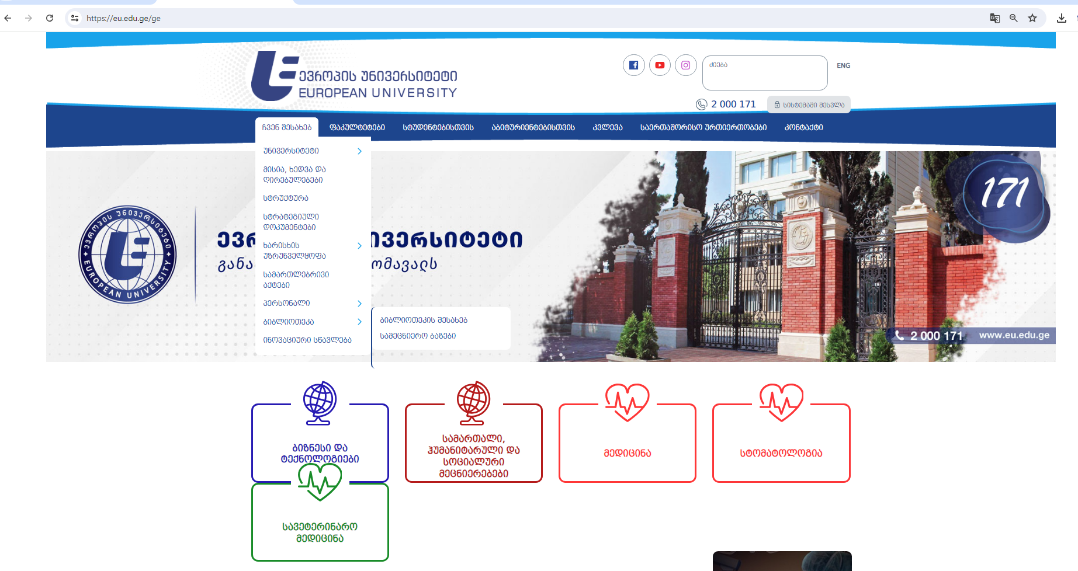
EBSCO-ს მონაცემთა ბაზების გამოყენება შესაძლებელია, როგორც უნივერსიტეტის კამპუსებში, ასევე სხვა ადგილმდებარეობიდანაც. უნივერსიტეტის შენობიდან გამოყენების შემთხვევაში საჭიროა უნივერსიტეტის ვებ გვერდზე ბიბლიოთეკის ნაწილში მოვიძიოთ სამეცნიერო ბაზები.

Slide 3
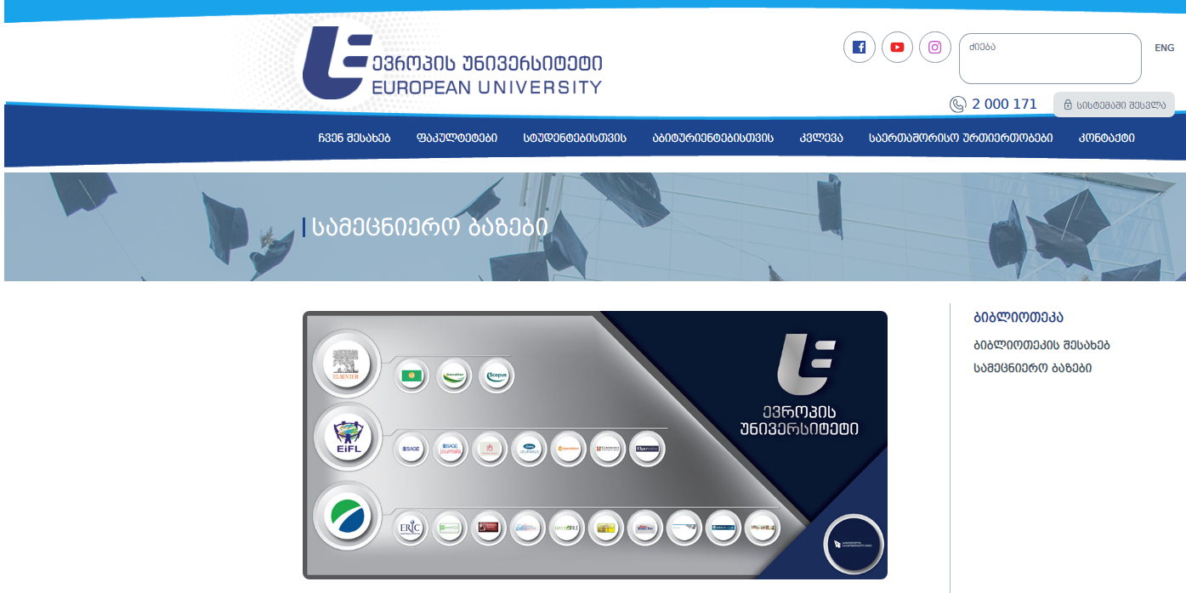
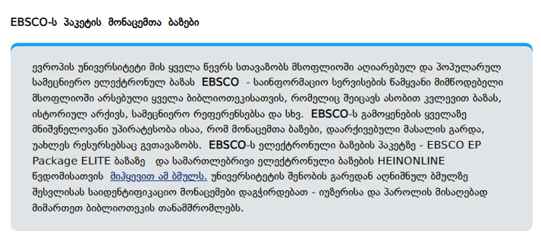
სამეცნიერო ბაზებში EBSCO-ს შესახებ მაუსის კურსორით დადექით სიტყვაზე ‘’მიჰყევით ამ ბმულს’’, რის შემდეგაც პირდაპირ აღმოჩნდებით ებსკოს ბაზაზე, კამპუსებიდან წვდომის შემთხვევაში.

Slide 4
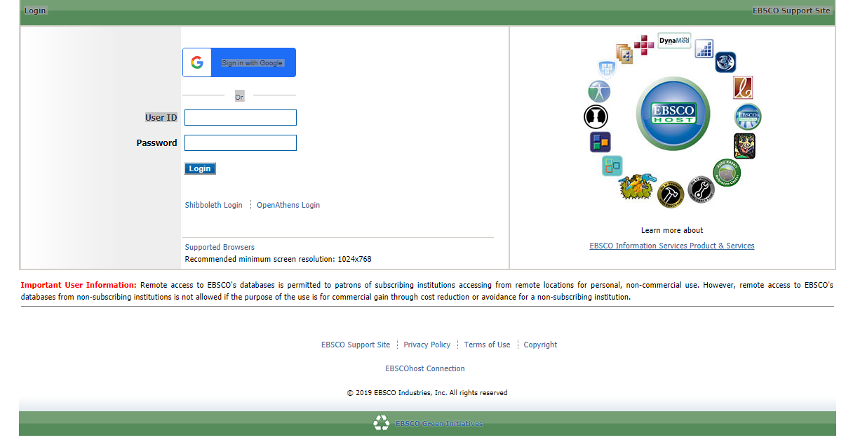
სახლიდან ან სხვა ადგილიდან ბაზაზე წვდომისთვის EBSCO მოგთხოვთ იდენტიფიცირებას. ამისთვის, თქვენ უნდა შეიყვანოთ საიდენტიფიკაციო მონაცემები შესაბამის ველებში:
User ID-ში წერთ euedu
Password-ის ველში წერთ Research1!

Slide 5
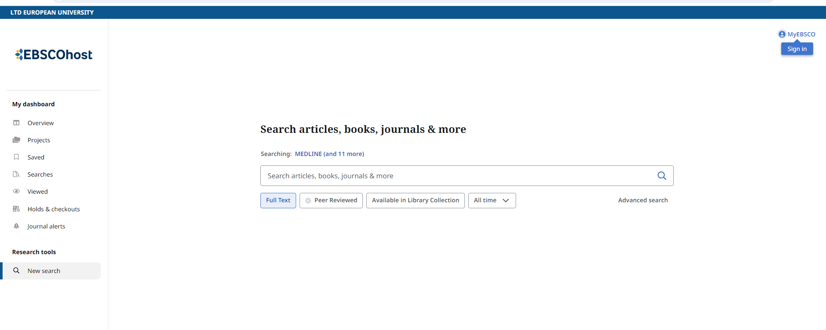
მას შემდეგ, რაც გაგეხსნებათ ბაზის პირველი მთავარი გვერდი, თქვენ სურვილის შემთხვევაში შეგიძლიათ ჩამოშალოთ და აირჩიოთ/მონიშნოთ ის ბაზა, რომელშიც გსურთ ინფორმაცია მოიძიოთ სასურველ თემასა თუ საკითხზე.

Slide 6
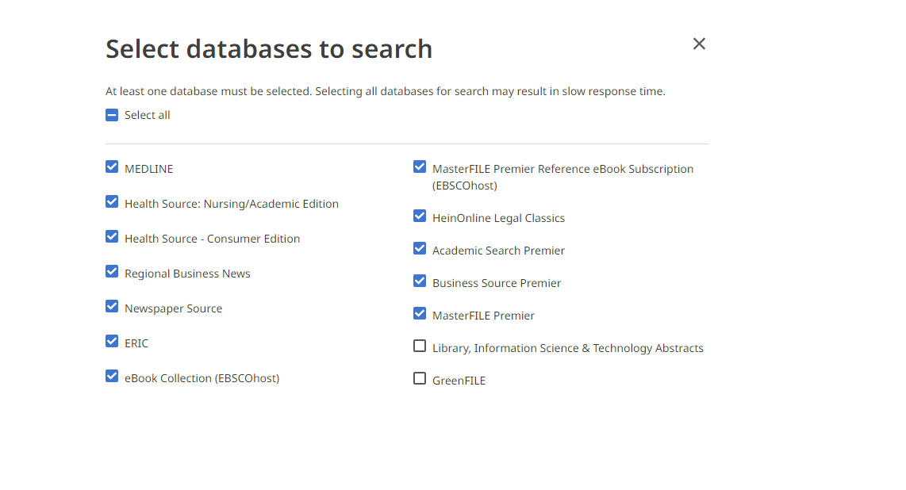
თუ არ იცით, კონკრეტულად რომელ ბაზაში შეიძლება იყოს თქვენთვის საინტერესო ინფორმაცია, მაშინ ვნიშნავთ ‘’Select / deselect all’’ და შემდეგ ვაჭერთ ღილაკზე ‘’Continue’’

Slide 7

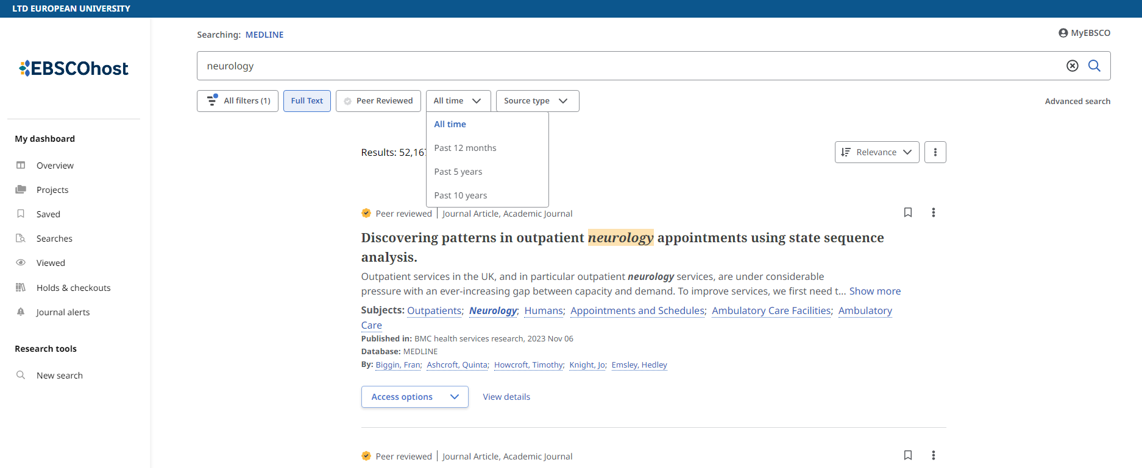
გამოვა გრაფა, სადაც ვწერთ ჩვენთვის სასურველ თემას, რუბრიკას, სიტყვას და ვაჭერთ მოძებნის ღილაკს მიღებული ინფორმაცია შესაძლოა გაიფილტროს სტატიების სრული ტექსტების და წლების მიხედვითაც.

Slide 8
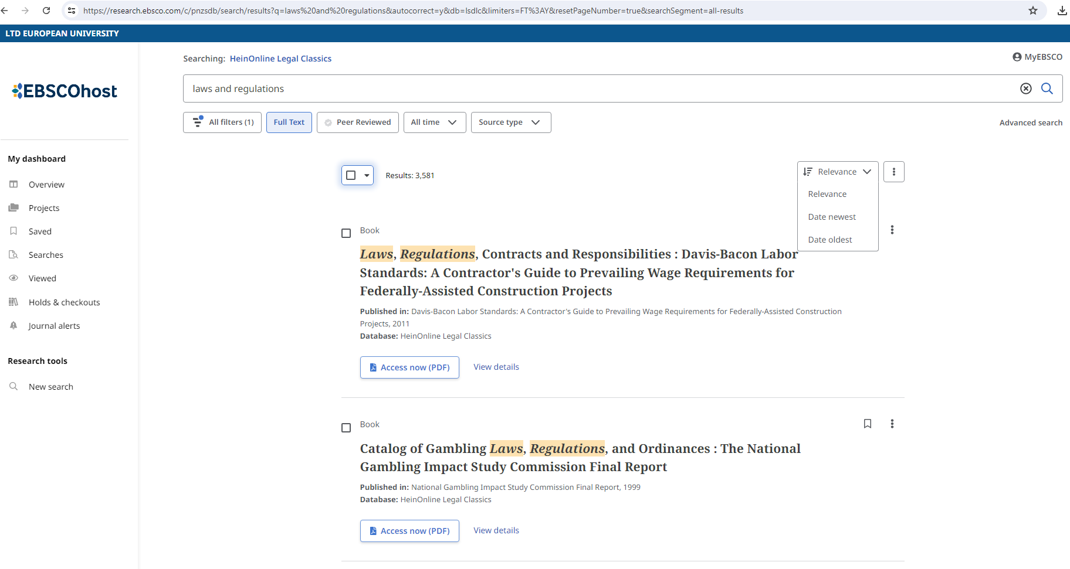
ძიების შედეგად დავინახავთ ბაზის მიერ შემოთვაზებულ ყველა იმ სტატიას, რომელიც ჩვენთვის საინტერესო თემას შეეხება. მათი გაფილტვრა ასევე შეგვიძლია ვებ-გვერდის მარჯვენა კუთხეში არსებული ფილტრებით, რომელთა დახმარებითაც მიღებული ინფორმაცია შეგვიძლია დავალაგოთ საჭიროების მიხედვით.

Slide 9
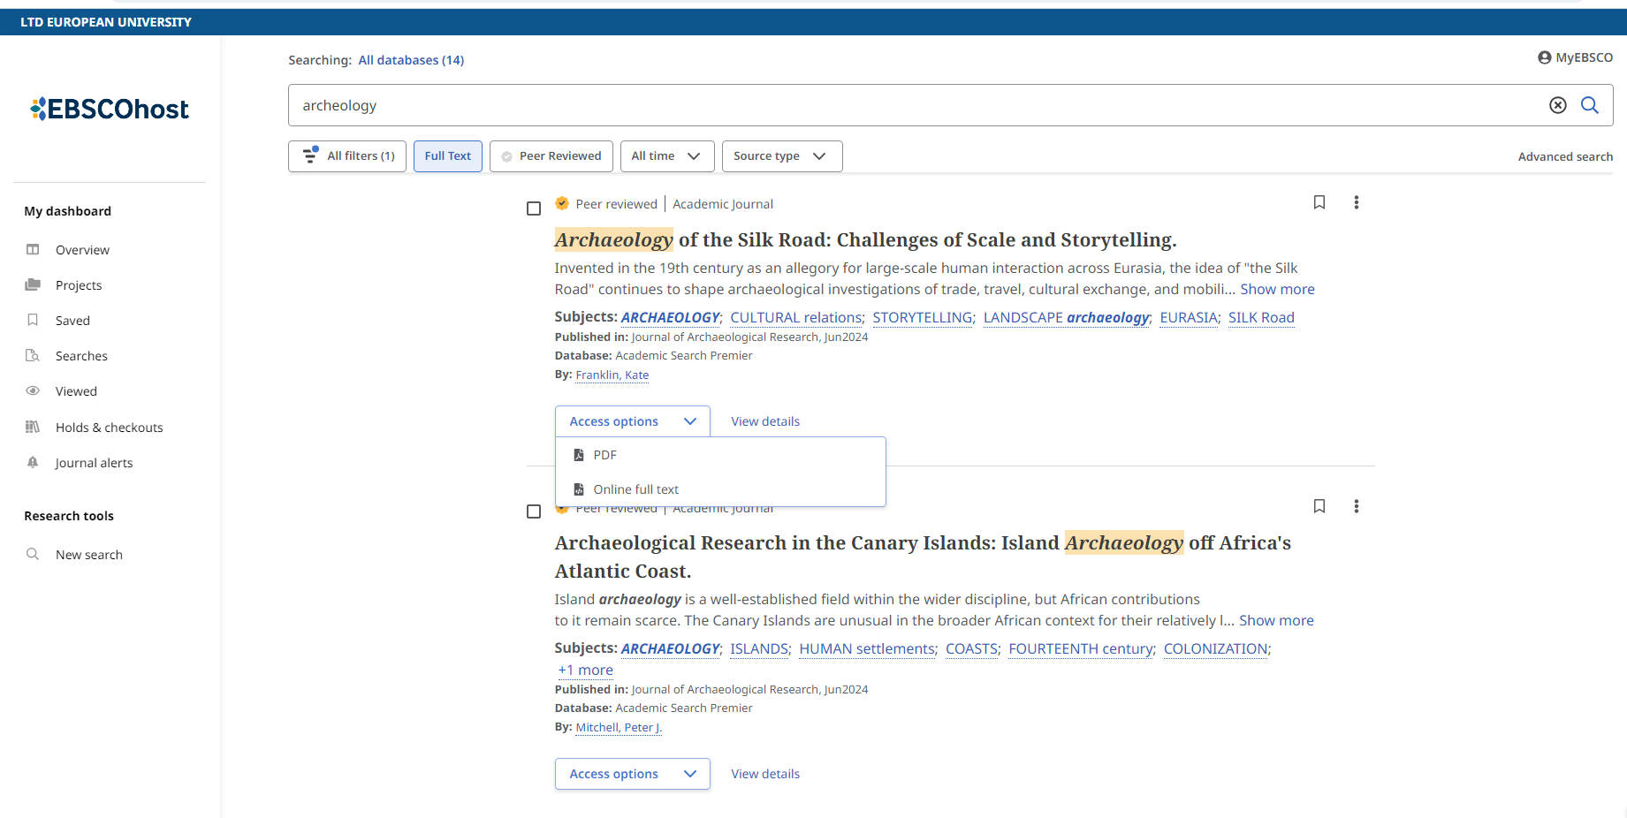
მოძიებულ სტატიას შეიძლება გავეცნოთ სურვილის მიხედვით. მაგ.: გადმოვწეროთ და შევინახოთ პდფ ვერსია, ან წავიკითხოთ ონლაინ ტექსტი. ასევე, მარცხენა მხარეს განთავსებული სამუშაო ინსტრუმენტების შესაბამისად, მოვნიშნოთ, შევინახოთ და ა.შ.

Slide 10


მადლობა ყურადღებისთვის !

